Slide 1
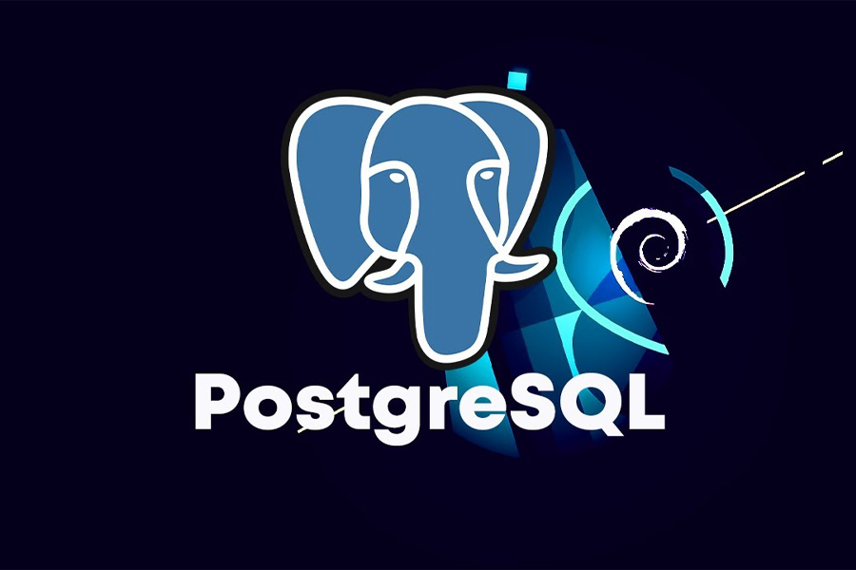
Rodriguez Steuerberg, Nicolas
CPR Daniel Castelao
Desarrollo de Aplicaciones Multiplataforma

Slide 2
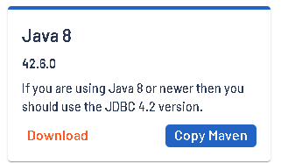


Iniciación a una base de datos
Descargar el driver de postgresSQL (si no se tiene)
Añadir el jar a la librería del proyecto
Importar en la clase donde haremos el metodo conectarse:
  java.sql.connection
  Java.sql.DriverManager
Rodriguez Steuerberg, Nicolas
CPR Daniel Castelao
Desarrollo de Aplicaciones Multiplataforma

Slide 3

Instanciar un objeto de tipo Connection
Crear una variable de tipo String con la url de la base de datos, tiene que contener:
  jdbc:postgresql://
    localhost → si la base está en tu ordenador
    Ip del servidor
  :puertoDelServidor/nombreDeLaBaseDeDatos
Crear varialbes de tipo String con el usuario y la contraseña (que exista en la base de datos)
Rodriguez Steuerberg, Nicolas
CPR Daniel Castelao
Desarrollo de Aplicaciones Multiplataforma

Slide 4
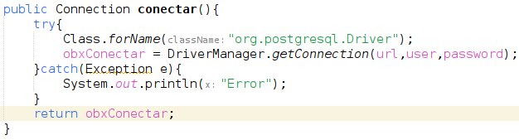
Conectarse a la base de datos
Para abrir la conexión crearemos un método abrir conexión
  Este método lo trataremos con try/catch
  Llamamos al driver de postgres:
  Instanciaremos el objeto de tipo Connection asignandole el driver:
    DriverManager.getConnection(url, usuario, contraseña)
Rodriguez Steuerberg, Nicolas
CPR Daniel Castelao
Desarrollo de Aplicaciones Multiplataforma

Slide 5
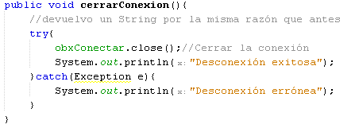
Desconectarse de la base de datos
Para cerrar la conexión crearemos un método cerrar conexión
  Este método tambien lo trataremos con try/catch
  Llamaremos al método close() del objeto Connection
Rodriguez Steuerberg, Nicolas
CPR Daniel Castelao
Desarrollo de Aplicaciones Multiplataforma

Slide 6
¿Como hacemos un insert?
Crearemos un método que reciba los atributos a añadir
  Trataremos el método con try/catch
  Instanciaremos un objeto de tipo Connection que lo asignaremos el objeto del método conectar
  Instanciaremos un objeto Statement en la clase y en el metodo le asignaremos a ese objeto el método createStatement() a partir del objeto Connection
  Crearemos una variable de tipo String con el correspondiente insert:
    Insert into nombreTabla values(variables a añadir)
Rodriguez Steuerberg, Nicolas
CPR Daniel Castelao
Desarrollo de Aplicaciones Multiplataforma

Slide 7

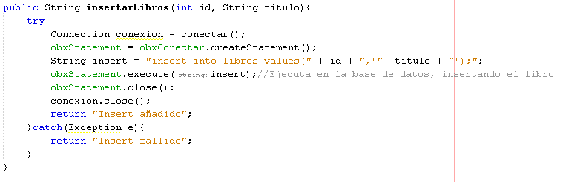
  Llamaremos al método execute() con el objeto Statement
  Cerraremos conexión con el objeto Statement y el Connection
Rodriguez Steuerberg, Nicolas
CPR Daniel Castelao
Desarrollo de Aplicaciones Multiplataforma

Slide 8
¿Cómo seleccionamos una fila?
Este método es parecido al método anterior cambiando un par de aspectos:
  La variable String guardará otra informacion:
    select * from tabla where variable=variableABuscar
  La llamada execute() pasará a ser executeQuery()
  Y crearemos un objeto ResultSet que le asignaremos el executeQuery()
    Y para enseñarlos usaremos el método getString de este objeto que le daremos la variable a buscar
Rodriguez Steuerberg, Nicolas
CPR Daniel Castelao
Desarrollo de Aplicaciones Multiplataforma

Slide 9
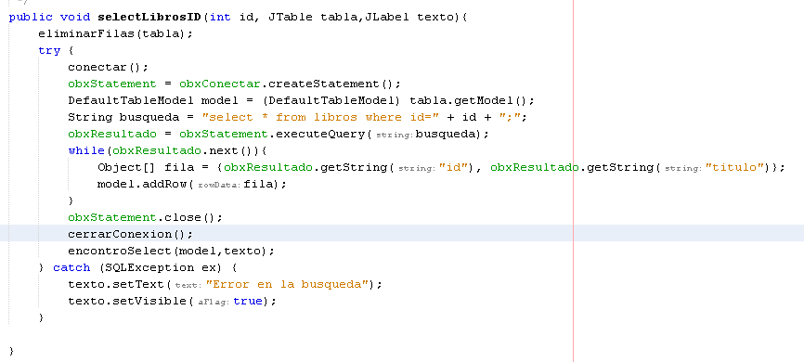
Rodriguez Steuerberg, Nicolas
CPR Daniel Castelao
Desarrollo de Aplicaciones Multiplataforma

Slide 10
¿Cómo se actualiza una fila?
En este método tambien tendremos el objeto Statement y el objeto Connection como en los anteriores métodos
  En este caso con el objeto Statement llamaremos a executeUpdate()
  Y la variable de tipo String contendrá lo siguiente
    Update tabla set variable=VariableACambiar where variable=VariableACambiar
Rodriguez Steuerberg, Nicolas
CPR Daniel Castelao
Desarrollo de Aplicaciones Multiplataforma

Slide 11
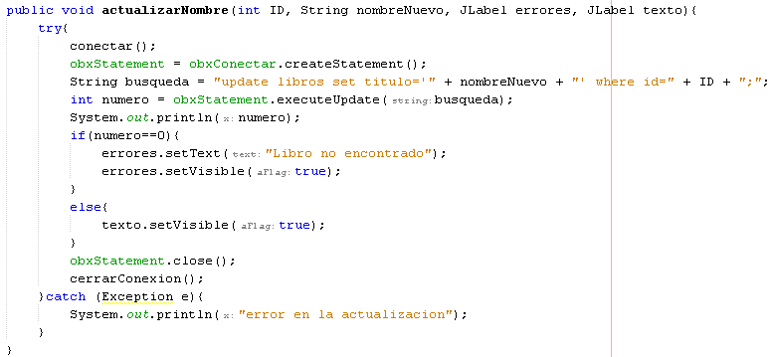
Rodriguez Steuerberg, Nicolas
CPR Daniel Castelao
Desarrollo de Aplicaciones Multiplataforma

Slide 12
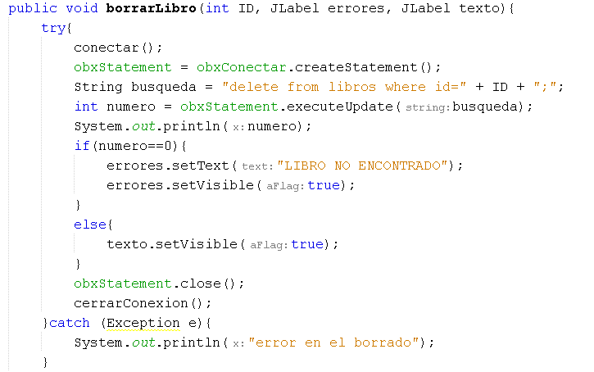
¿Cómo borrar filas de datos?
Es prácticamente igual que el anterior, solamente cambiando una cosa:
  La variable de tipo String (delete from tabla where variable=variableABorrar)
Rodriguez Steuerberg, Nicolas
CPR Daniel Castelao
Desarrollo de Aplicaciones Multiplataforma

Slide 13
Fin
Ejemplo de la implementacion de bases de datos en un proyecto

